Slide 1

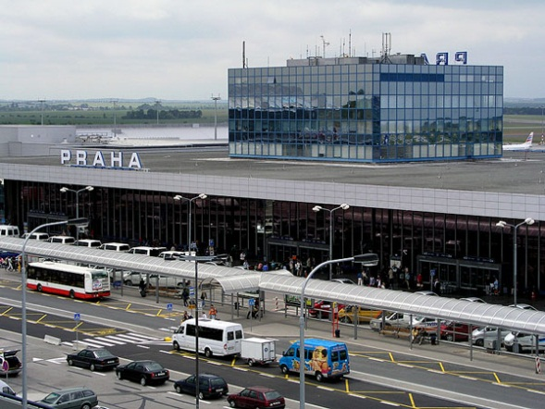



31.1 Vyjmenovaná slova po Z
Elektronická učebnice - I. stupeň Základní škola Děčín VI, Na Stráni 879/2 – příspěvková organizace Český jazyk a literatura
Iva
Autor: Mgr. Kateřina Zachová
Notes:
Víte, kdo způsobuje angínu, chřipku, nebo neštovice?

Slide 2
31.2 Co už víš?
Elektronická učebnice - I. stupeň Základní škola Děčín VI, Na Stráni 879/2 – příspěvková organizace Český jazyk a literatura
i
slyšet
y
K čemu slouží vyjmenovaná slova?
Co jsou slova příbuzná?
Zahraj si hru.
Kdo začne, řekne první vyjmenované slovo (např. z vyjmenovaných slov po B – být) a vyvolá někoho ze spolužáků. Ten musí říct slovo, které v řadě vyjmenovaných slov následuje (bydlit atd.). Kdo se splete, vypadává.
mlýn
být
bydlit
blýskat se

Slide 3
31.3 Jaké si řekneme nové termíny a názvy?
Elektronická učebnice - I. stupeň Základní škola Děčín VI, Na Stráni 879/2 – příspěvková organizace Český jazyk a literatura
Elektronická učebnice - I. stupeň Základní škola Děčín VI, Na Stráni 879/2 – příspěvková organizace Český jazyk a literatura
Vyjmenovaná slova po Z
brzy
jazyk
nazývat
Ruzyně

Slide 4
31.4 Co si řekneme nového?
Elektronická učebnice - I. stupeň Základní škola Děčín VI, Na Stráni 879/2 – příspěvková organizace Český jazyk a literatura
vyjmenovaná slova | příbuzná slova
brzy
jazyk | jazykový, jazýček, jazykozpyt, dvojjazyčný, jazylka
nazývat (se) | ozývat se, vzývat, vyzývat, vyzývavý
Ruzyně | ruzyňský
!Pozor na slova!
brzičko – je zde přípona –ičko, která je vždy měkká
zívat – únavou, touhou po spánku, není příbuzné se slovem nazývat

Slide 5
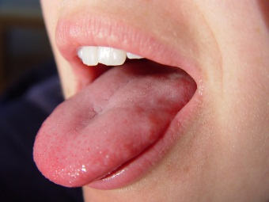
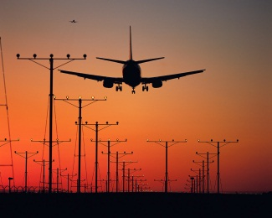
31.5 Procvičení a příklady
Elektronická učebnice - I. stupeň Základní škola Děčín VI, Na Stráni 879/2 – příspěvková organizace Český jazyk a literatura
Jaké významy může mít slovo jazyk? Vymyslíš alespoň 4?
.............................................................
.............................................................
.............................................................
.............................................................
(Kontrola: 1. řeč, 2. svalový a chuťový orgán v lidském těle, 3. část boty kryjící nárt nohy, 4. sněhový jazyk = sníh nafoukaný na silnici, dále: jazyk obecný = mořská ryba, systém znaků pro dorozumívání – programovací jazyk, matematický jazyk, ...)
Jak se dnes jmenuje bývalé letiště Ruzyně?
Doplň i,í/y,ý.
Mám doma dvojjaz_čný slovník německo-český. Petr byl unavený a neustále z_val. Z lesa se oz_valo hlasité kukání. Mám rád roz_nky ve vánočce. Brz_ už budeme doma. Z_tra ráno musíš vstávat brz_čko. Mám rád z_mní krajinu. V Praze Ruz_ni leží naše největší letiště.

Slide 6
31.6 Něco navíc pro šikovné
Elektronická učebnice - I. stupeň Základní škola Děčín VI, Na Stráni 879/2 – příspěvková organizace Český jazyk a literatura
Přečti si následující text a odpověz na otázky.
Letiště Václava Havla Praha je oficiální název pro veřejné mezinárodní letiště Praha/Ruzyně umístěné na severozápadním okraji Prahy, v městské části Praha 6. Jedná se o největší letiště v Česku, které v roce 2008 odbavilo rekordních 12,63 milionů cestujících. Se jménem bývalého prezidenta Československa a následně i České republiky bylo spojeno v říjnu 2012. Letiště bylo vystavěno na pláni zvané Dlouhá míle v letech 1933 –1937. Budovu letiště navrhnul architekt Adolf Benš. V letech 1960 –1968 bylo letiště rozšířeno o oblast označovanou dnes jako Sever na tzv. Nové letiště. Dráhový systém se skládá ze tří vzletových a přistávacích drah. Letiště obsahuje čtyři terminály.
V jaké městské části Prahy leží Letiště Václava Havla? .....................................................
Je to největší české letiště? .....................................................
Ve kterém roce odbavilo letiště nejvíce cestujících? .....................................................
Kdo navrhnul budovu letiště? .....................................................
Kolik přistávacích drah má letiště? .....................................................
http://www.vyrostu.cz/Hry/%C4%8Cesk%C3%BDjazyk/Vyjmenovan%C3%A1slovapoZcvi%C4%8Den%C3%ADz%C3%A1vody.aspx

Slide 7
31.7 CLIL
Elektronická učebnice - I. stupeň Základní škola Děčín VI, Na Stráni 879/2 – příspěvková organizace Český jazyk a literatura
tongue
soon (brzy = zanedlouho)
Ruzyně airport
Iva
early (brzy = časně)
to called

Slide 8
31.8 Test znalostí
Elektronická učebnice - I. stupeň Základní škola Děčín VI, Na Stráni 879/2 – příspěvková organizace Český jazyk a literatura
Souhláska z je … měkká tvrdá obojetná je to samohláska | Najdi větu s chybou. Zítra musím vstávat brzy. Na dovolenou poletíme z Ruzině. V zimě sypeme ptáčkům semínka. Z lesa se ozývalo šustění listí.
Vyjmenovaných slov po z je … 7 6 5 4 | Který řádek je bez chyby? zymnice, brzičko zíval, dvojjazyčný jazikový, ruzyňský nazívat se, rozynka
Správné odpovědi:
c
d
b
b
Test na známku

Slide 9
Elektronická učebnice - I. stupeň Základní škola Děčín VI, Na Stráni 879/2 – příspěvková organizace Český jazyk a literatura
31.9 Použité zdroje, citace
ČECHURA, Rudolf, HORÁČKOVÁ, Miroslava a STAUDKOVÁ, Hana. Český jazyk: pro čtvrtý ročník: [učebnice pro vzdělávací obor Český jazyk a literatura]. Vyd. 3., upr. Všeň: Alter, 2010. 143 s. ISBN 978-80-7245-220-0.
MÜHLHAUSEROVÁ, Hana. Český jazyk 3: učebnice pro 3. ročník základní školy. [ilustrovali: Jiří Růžička, Jitka Krejčiříková]. 2. přeprac. vyd. Brno: Nová škola, 2007. 95 s.ISBN 80-85607-38-7.
POLNICKÁ, Marie. Vyjmenovaná slova: pracovní sešit pro 3. a 4. ročník. 2. vyd. Brno: Nová škola, 2011. 29, 11 s. ISBN 978-80-7289-248-8.
galerie obrázků klipart
http://www.dovolena.eu/media/img/gallery/img_1261475406.jpg
http://www.vyrostu.cz/Hry/%C4%8Cesk%C3%BDjazyk/Vyjmenovan%C3%A1slovapoZcvi%C4%8Den%C3%ADz%C3%A1vody.aspx

Slide 10
Elektronická učebnice - I. stupeň Základní škola Děčín VI, Na Stráni 879/2 – příspěvková organizace Český jazyk a literatura
31.10 Anotace
Autor | Mgr. Kateřina Zachová
Období | 01 – 06/2013
Ročník | 3. ročník
Klíčová slova | vyjmenovaná slova po Z, obojetné souhlásky, pravopis
Anotace | Materiál popisuje učivo o vyjmenovaných slovech po Z.

